Slide 1


2024
История развития вирусологии
Дисциплина: Вирусология
Читает: студент 4 курса гр. 3721Б1БЛ7, Нгуен Т.

Slide 2


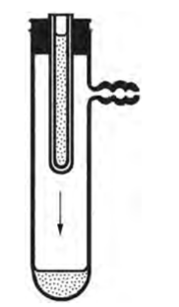
История вирусологии
План доклада
Ключевые темы
Описательный этап
Аналитический этап
Молекулярно-биологический этап
Современный этап
Рис. 1. Фильтр, или «свеча» Шамберлана (франц. la
bougie Chamberland)
01.2025
1

Slide 3
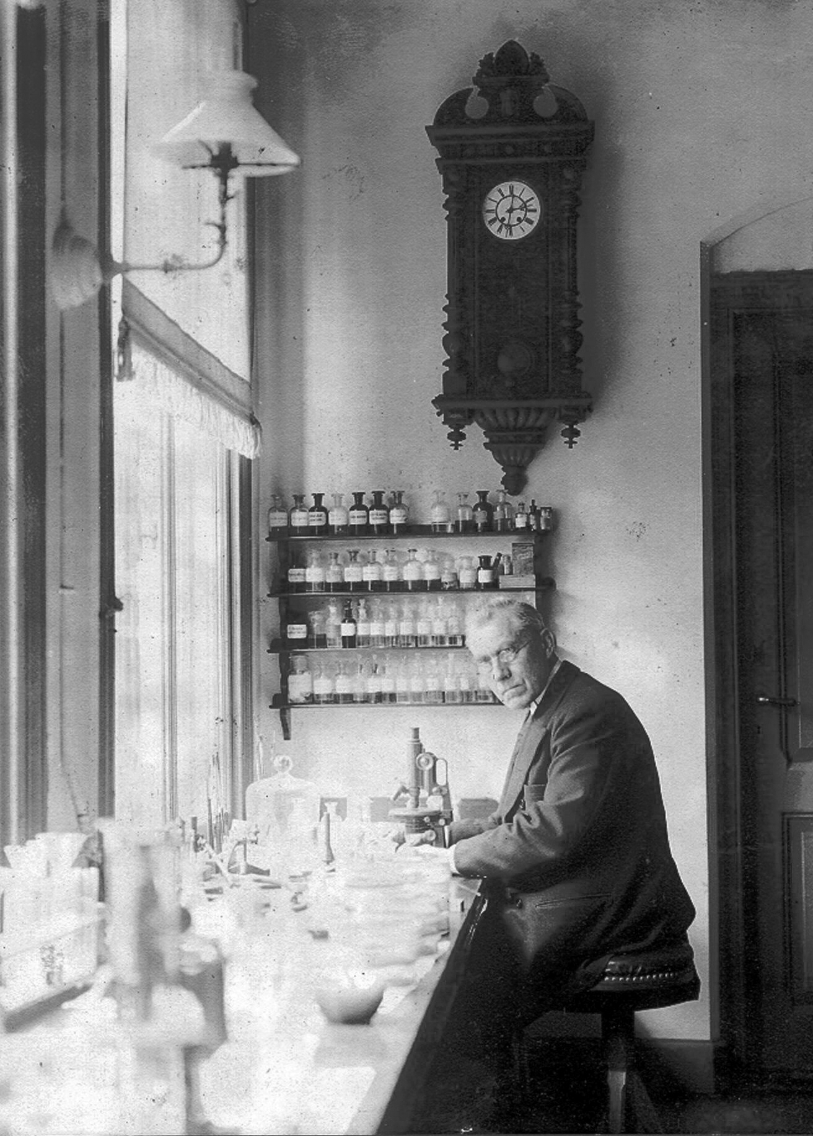
История вирусологии
Описательный этап
Модульность – первая ключевая идея Evo-Devo
Заражают представителей флоры, фауны и микроорганизмы.
Борьба осложняется наличием природных резервуаров и мутациями.
Мутации снижают действенность вакцин (пример: ВИЧ).
История вирусологии началась с изучения болезней человека, животных и растений.
01.2025
Рис. 2 Мартин Байеринк в своей лаборатории (он ввёл понятие virus)
3

Slide 4
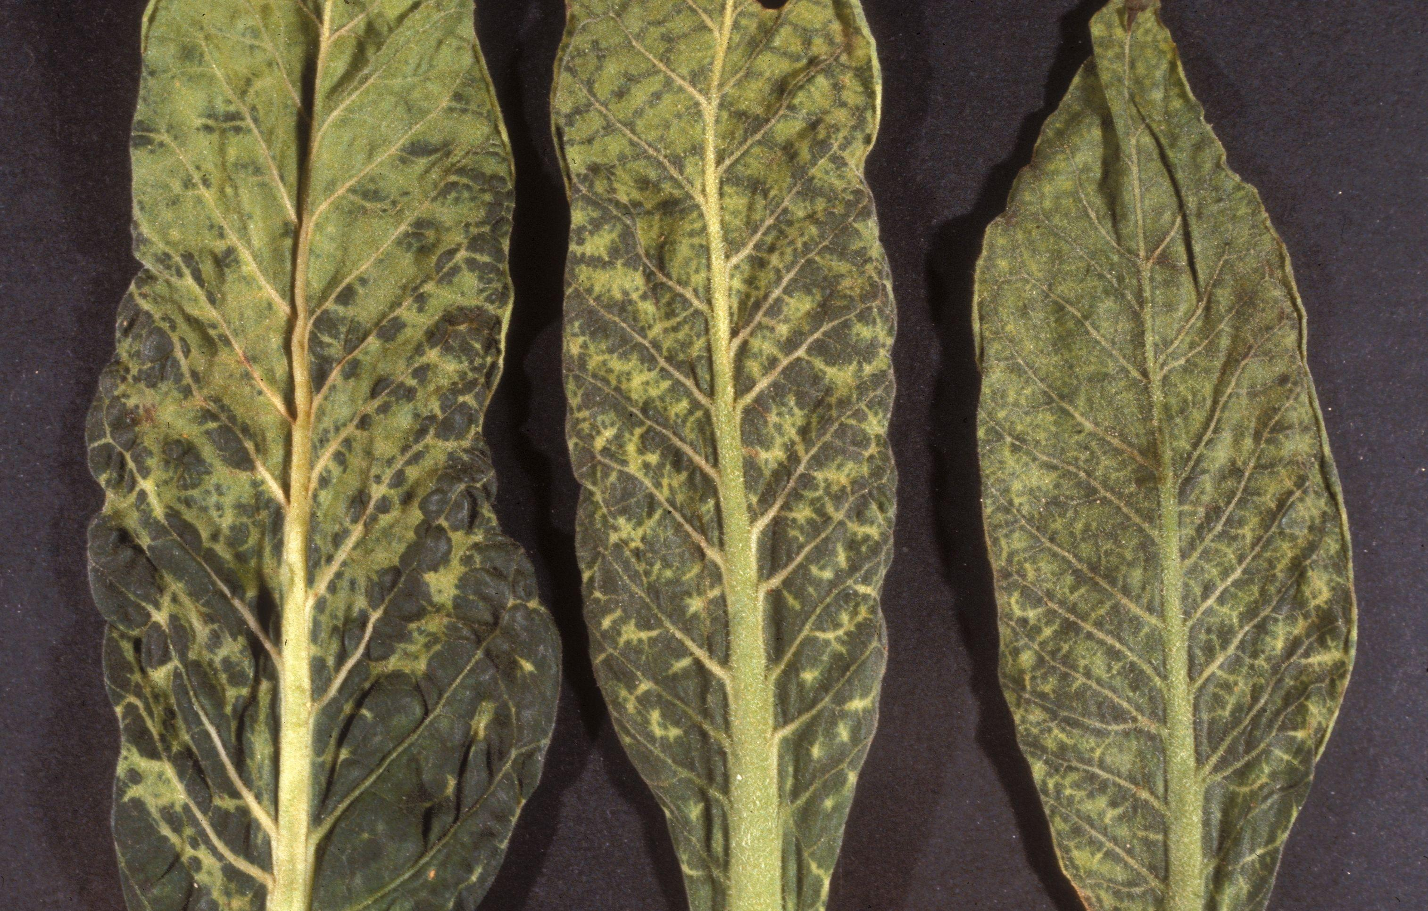
История вирусологии
Описательный этап
Описательный этап
В 1892 году Дмитрий Ивановский описал инфекционное заболевание табака, вызванное невидимым микроскопом возбудителем, проходящим через бактериальные фильтры.
В 1898 году Мартинус Бейеринк подтвердил эти данные, назвав возбудителя "вирусом".
Было установлено, что вирусы — это инфекционные агенты, которые не растут на питательных средах и требуют живые клетки для размножения.
Описаны первые вирусы растений, животных и человека (например, вирус бешенства и вирус оспы).
Рис. 3 Вирус табачной мозаики
01.2025
4

Slide 5
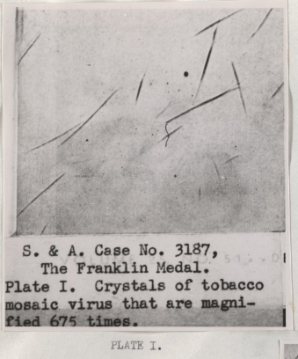
История вирусологии
Механизмы эволюционных изменений
Аналитический этап
Этот этап начался с середины XX века и ознаменован изучением химического состава вирусов и их структуры:
Изучение структуры вирусов:
В 1935 году Уэнделл Стэнли выделил кристаллы вируса табачной мозаики и установил его белковую природу.
В 1939 году Густав Кауше получил первое электронное микроскопическое изображение вируса.
В 1955 году Хайнц Френкель-Конрат показал способность РНК вируса табачной мозаики к самосборке.
Генетический материал вирусов:
В 1952 году Альберт Херши и Марта Чейз доказали, что ДНК является носителем генетической информации у бактериофагов.
В 1956 году было установлено, что у некоторых вирусов роль генетического материала выполняет РНК.
Рентгеноструктурный анализ:
В 1957 году Розалинд Франклин реконструировала трехмерную структуру вируса табачной мозаики.
01.2025
5

Slide 6
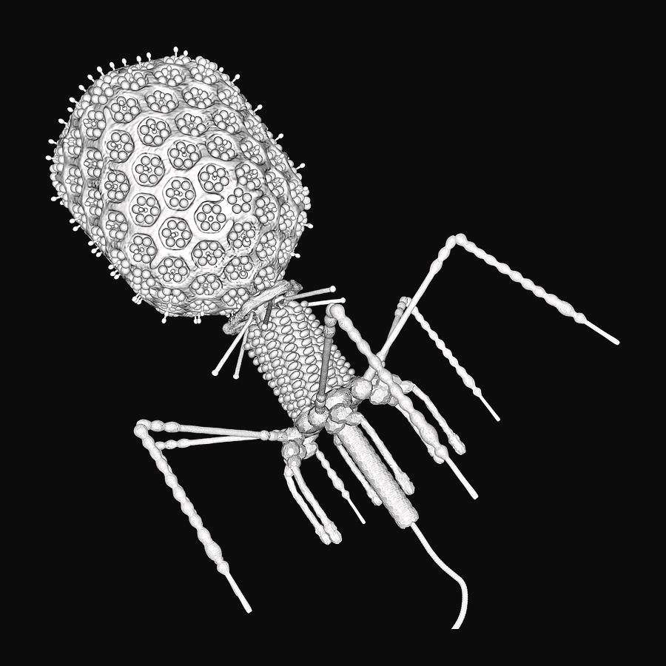
История вирусологии
Молекулярно биологический этап
Молекулярный этап
Бактериофаги как модельные системы:
Использовались бактериофаги для изучения генетики, механизмов наследственности и экспрессии геномов.
Макс Дельбрюк, Сальвадор Лурия и Альфред Херши изучали циклы развития фагов и их популяционную динамику, за что получили Нобелевскую премию в 1969 году.
Открытие рестрикционных ферментов:
Вернер Арбер, Дэниэл Натанс и Гамильтон Смит открыли эндонуклеазы рестрикции, что стало основой для генной инженерии. За это достижение им присуждена Нобелевская премия в 1978 году.
Культивирование вирусов:
Развитие методов выращивания вирусов на клеточных культурах (Джон Эндерс и его коллеги, Нобелевская премия 1954 года).
Обратная транскрипция:
В 1975 году Дэвид Балтимор, Ховард Темин и Ренато Дульбекко открыли механизм обратной транскрипции, что сыграло ключевую роль в изучении ретровирусов и вируса иммунодефицита человека.
01.2025
Рис. 5. Бактериофаг
6

Slide 7
История вирусологии
Заключение
Заключение
Современный этап вирусологии играет ключевую роль в обеспечении общественной безопасности, особенно в условиях высокой плотности населения и глобальной мобильности. Развитие технологий молекулярной биологии, геномного анализа и биоинженерии позволяет не только изучать вирусы на уровне их структуры и генетического материала, но и разрабатывать точные методы диагностики, эффективные вакцины и противовирусные препараты.
Вирусология сегодня помогает предотвращать эпидемии, управлять вспышками новых инфекций и минимизировать их последствия. Открытия, связанные с вирусами человека, животных и бактериофагами, подчеркивают их конструктивную роль в экосистемах и влияние на глобальную эволюцию.
Скорость передачи вирусов в современном мире делает вирусологию неотъемлемой частью биологической и медицинской науки, направленной на защиту здоровья населения. Тесное сотрудничество ученых, врачей и международных организаций стало важным фактором в борьбе с такими угрозами, как пандемии, биотерроризм и устойчивость патогенов к лечению.
I.2025
7

Slide 8
СПАСИБО ЗА ВНИМАНИЕ!
s21370158@ibbm.unn.ru

